Slide 1
T00- A
LEAN BASIS TRAINING
Leerdoelen

Slide 2
Leerdoelen
De student ontwikkelt basiskennis, vaardigheden en competenties op het gebied van LEAN.
Concreet zal de student aan het einde van de training:
Kennis hebben van duurzaam verbetermethodieken.
Weten hoe de Lean-systematiek gebruikt moet worden
De belangrijkste concepten van de Lean productie en LEAN analyse-instrumenten herkennen.
Het verschil tussen toegevoegde waarde en niet toegevoegde waarde weten.
"Value Stream Mappings" (VSM)/ waardestroomanalyses kunnen maken.
Lean tools kunnen toepassen op casussen in de praktijk.
Continu of duurzaam verbeteren kunnen gebruiken in de dagelijkse activiteiten.

Slide 3
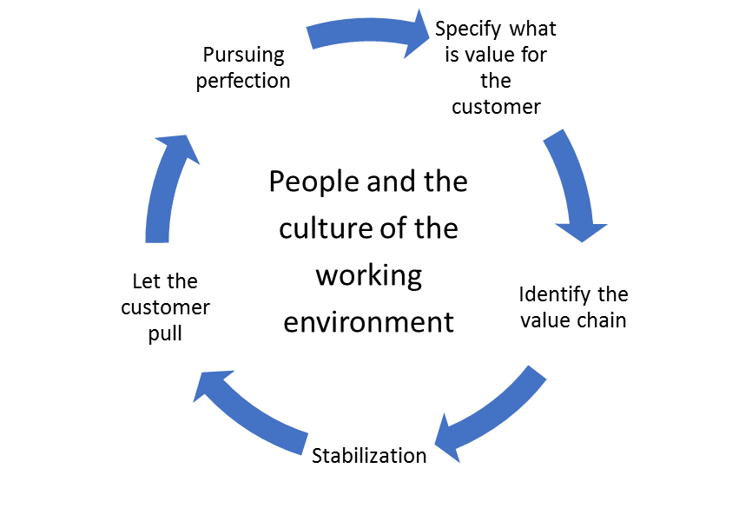
Trainingsprogramma
Introductie in Lean
5 Principes
Principe 1: Bepaal de waarde voor de klant
Principe 2: Zoek de waardestroom
Principe 3: Creëer flow
Principe 4: Pull productie
Principe 5: Streven naar perfectie
Ook toegevoegd: - Mens & cultuur
- Samenvatting
Principe 5
Principe 1
Principe 4
Principe 2
Principe 3
Notes:
Introduction to Lean:
Lean history
Lean main concepts
Lean examples
Why Lean

Slide 4
LEAN FOR WORK AND LEAN FOR LIFE
Train the trainer to teach Lean skills in VET

